Slide 1
Модульная контрольная работа по курсу «Экономика зарубежных стран» по теме: «Особенности социально-экономического развития Чили »
Министерство образования и науки Украины Харьковский национальный университет имени В.Н. Каразина Институт экономики и международных отношений Кафедра международной экономики
Выполнил: студент группы ЭМ-21 Кириллов А.С.
Проверила: доцент кафедры, к.э.н. Ким Т.И.
Харьков-2015

Slide 2
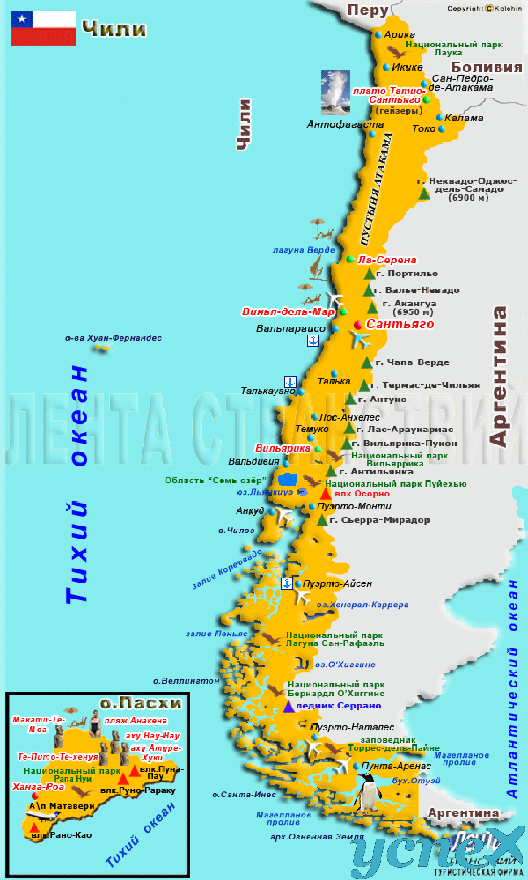
Общая характеристика
Территория • Всего • % водной поверхн. | 37-я в мире 756 950^{[1]} км² 1,07
Население • Оценка (2013) • Плотность | ▲17 216 945^{[2]} чел. (62-е) 22,81 чел./км²
ВВП •по ппс • На душу населения | 410,3 млрд долл. (43-й) 16.310 долл.
ИЧР (2013) | ▲ 0,819^{[3]} (очень высокий) (40-е место)

Slide 3
Природно-ресурсный потенциал
Небольшие запасы нефти, обеспечивает более 1/4 потребностей страны. ГЭС приходится 46%, на ТЭС - 51% производимой электроэнергии в стране.
Чили занимает 1-е место в мире по запасам меди(20% мировых) и селитры, 2-е - молибдена и 3-е - самородной серы; имеются месторождения руд железа, марганца, свинца, цинка, барита и сульфат натрия ,марганца, вольфрама, цинка
Средняя лесистость составляет 21% Рекреационные ресурсы Чили. Страна контрастную природу. Популярны океанские пляжи . 30 национальных заповедников.
Реки несудоходны
Фауна Чили бедная пума, Азарова лиса, броненосец, ящерица лама, альпака, викунья, шиншилла.

Slide 4
Человеческие ресурсы
Прод. Жизни 76,02 лет (2015 оц.)
Ур. Рожд. 13,83/1000
Ур. Смерт. 6/1000
Темп роста нас. 0,82% (32 место)
Расходы ввп на 7,7% от ВВП здравоохранение
Данные взяты за 2014 г

Slide 5
Образовательный и научно-исследовательский потенциал
Затраты на НИОКР, % ВВП 0,4 %
Гос. затраты на образование, % ВВП 4,6% (2012)
Грамотность 97,5%(2014)
Экспорт высокотехнологичных товаров 4,9%от экспорта
Диплом чилийского ВУЗа признается в США, Канаде, Китае и странах ЕС.
Данные взяты за 2014 г

Slide 6
Экономический потенциал
Данные взяты за 2014 г

Slide 7
ВВП по отраслям
Данные взяты за 2014 г

Slide 8
Импорт и Экспорт
Данные взяты за 2014 г

Slide 9
Внешняя торговля
 | 2011 | 2012 | 2013 | 2014
Импорт | 66,2 | 74,9 | 74,6 | 70,7
Экспорт | 80,8 | 78,3 | 76,7 | 77
Сальдо | 14,6 | 3,4 | 2,1 | 6,3
Экспортная квота 18,7%
Импортная квота 17,2%
Внешнеторговая квота 35,9%
Данные взяты за 2014 г

Slide 10
Партнеры по внешней торговле
Экспорт
Китай 24,4%,
США 12,3%,
Япония 10%,
Южная Корея 6.2%, Бразилия 5.4%
Импорт
Китай 20,9%,
США 19,8%,
Бразилия 7.9%, Аргентина 4%
Данные взяты за 2014 г

Slide 11
Мировые рейтинги
Индекс экономической свободы 7 м
Индекс процветания LEGATUM 110м
Индекс инноваций 40м
Индекс развития человеческого потенциала 42м
Легкость ведения бизнеса 139м
Данные взяты за 2014 г

Slide 12
Выводы
В Чили Рыночная экономика, характеризующийся высоким уровнем внешней торговли и репутации сильных финансовых институтов и разумной политики, которые дали ей сильнейший рейтинг суверенных облигаций в Южной Америке.
Страна обладает великолепной транспортной системой
Экспорт товаров и услуг приходится около одной трети ВВП. Медь одиночестве обеспечивает 19% государственных доходов.
Чили углубил давнюю приверженность к либерализации торговли с подписанием соглашения о свободной торговле с США, Чили имеет 22 торговых соглашений, охватывающих 60 стран, включая соглашения с Европейским Союзом, Китаем, Индией, Южная Кореей и Мексикой. Чили присоединились к Соединенным Штатам и 10 других стран в переговоры о торговом соглашении Транс-Тихоокеанского партнерства.
Чили за последние 15 лет продела огромную работу во всех сферах деятельности. Она уже достигла многого , и если так будет продолжатся и далее то она будет занимать более значительное место в мировой экономике .

Slide 13
Список литературы
The World Factbook - CIA/ Всемирная книга фактов ЦРУ США – [Электронный ресурс] – режим доступа: https://www.cia.gov/library/publications/the-world-factbook/
Доклад о человеческом развитии. Обеспечение устойчивого прогресса человечества: Уменьшение уязвимости и формирование жизнестойкости/ Доклад ООН - [Электронный ресурс] – режим доступа: http://hdr.undp.org/sites/default/files/hdr14-summary-ru.pdf
www.worldbank.org
http://ec.europa.eu/eurostat/
http://knoema.ru/
https://ru.wikipedia.org

